Slide 1
Einflüsse auf die Grundfrequenz (f0)
Jonathan Harrington

Slide 2
Einflüsse auf die Grundfrequenz (f0)
Satzprosodie
Nachlauf
Marianna made the marmalade
Akzentuierung
A U U A
Intonation
f0
Dauer
Wortprosodie
Lexikalischer Ton
Kontext
Sprecher
1
Segmentelle Einflüsse (Mikroprosodie)
2
Prosodische Phrase
3

Slide 3
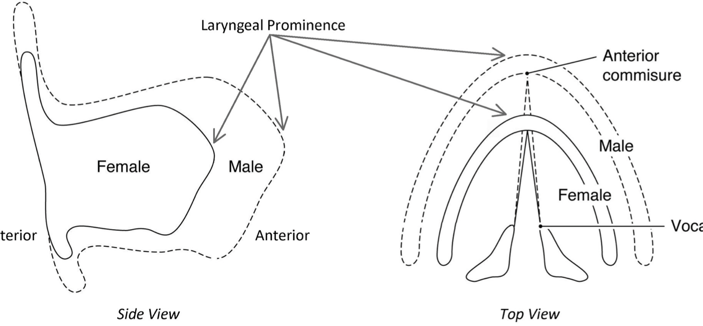
f0-Bereich
1. Sprecher: Anatomie
Kinder: 250-400 Hz
Frauen: 150-250 Hz
Männer: 90-200 Hz
Größerer Kehlkopf und längere Stimmlippen in Männern.
Hunter, Smith, & Tanner (2011). Logopedics, Phoniatrics, Vocology

Slide 4
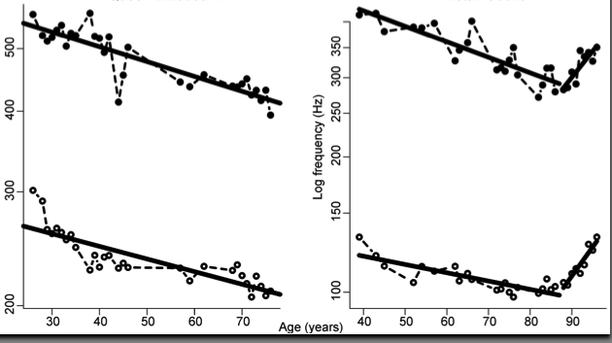
Sprecher: Anatomie
Grundfrequenz sinkt mit zunehmenden Alter
F1
Königin Elizabeth II
Alistair Cooke
Frequenz (Hz)
f0
Sprecheralter
Reubold, Harrington, Kleber (2010, Speech Communication).

Slide 5
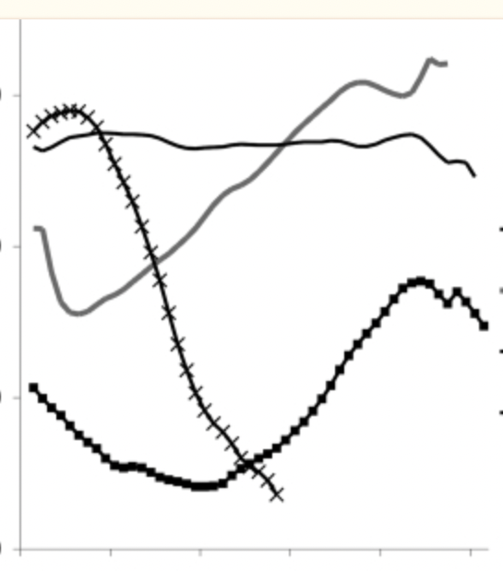
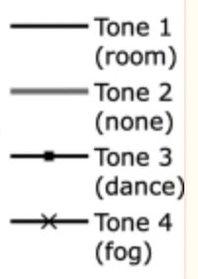
Perzeptive Normalisierung für anatomische Einflüsse auf f0
Mandarin Chinesisch: [wu]
f0
Dauer
Huang & Holt (2009), J. Acoustical Soc. America, 125, 3983–3994

Slide 6
Perzeptive Normalisierung für anatomische Einflüsse auf f0
Hörer perzipieren lexikalische Töne nicht auf eine absolute Weise sondern im Verhältnis zum Sprecher-f0-Mittelwert
Davor kommender Satz
Synthetisches Kontinuum (Mandarin-Chinesisch)
请说这词
qing3 shuo1 zhe4 ci2
f0
wu (hoch) = Raum
wu (steigend) = keiner
Dauer
Huang & Holt (2009), J. Acoustical Soc. America, 125, 3983–3994

Slide 7
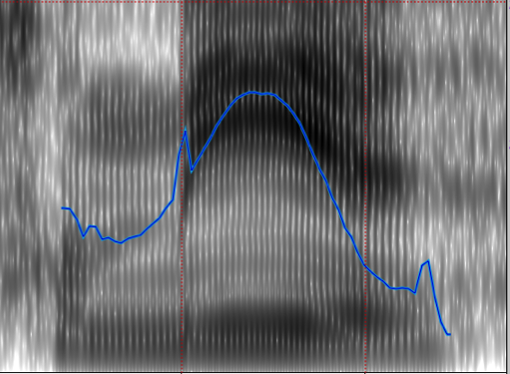
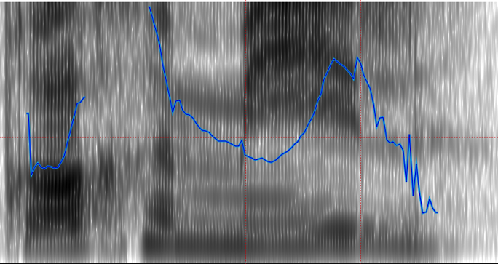
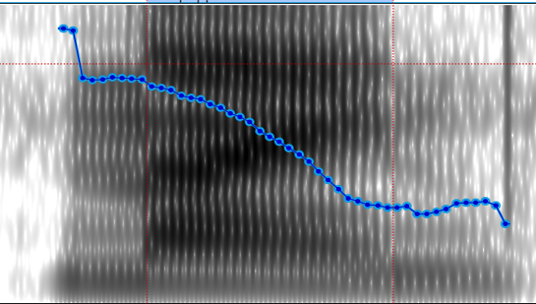
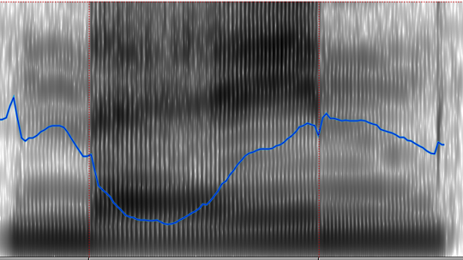
Der Sprecher: Dialektunterschiede
Spätere Gipfelsynchronisierung in vielen süddeutschen Varietäten
Standarddeutsch
Wien
[e]
[e]
Mehl
[ai]
[ai]
Nein

Slide 8
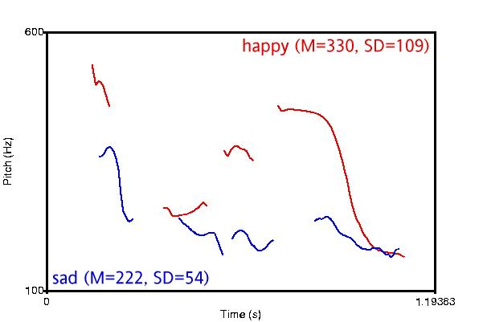
Sprecher: Emotionen
Emotionen haben meistens globale Wirkungen auf f0: z.B. ist f0 tiefer und komprimierter in traurig vs. glücklich
Julia Hirschberg: Computational Approaches to Emotional Speech

Slide 9
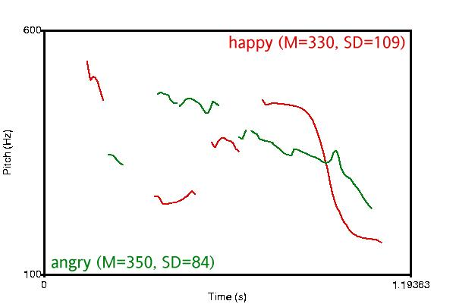
Sprecher: Emotionen
Und komprimierter in verärgert vs. glücklich
Julia Hirschberg: Computational Approaches to Emotional Speech

Slide 10
2. Segmentelle Einflüsse: f0 und Vokalhöhe
f0 ist im Verhältnis zur Vokalhöhe (Peterson & Barney, 1952; House & Fairbanks, 1953)
f0:
i > e > a
Physiologische Erklärung
Muskuläre Verbindung zwischen dem Zungendorsum und dem Kehlkopf über das Zungenbein.
In hohen Zungenpositionen wird dadurch der gesamte Kehlkopf angehoben – wodurch die Stimmlippen gespannter werden. (Gespanntere Stimmlippen haben eine f0-Erhöhung zur Folge).

Slide 11
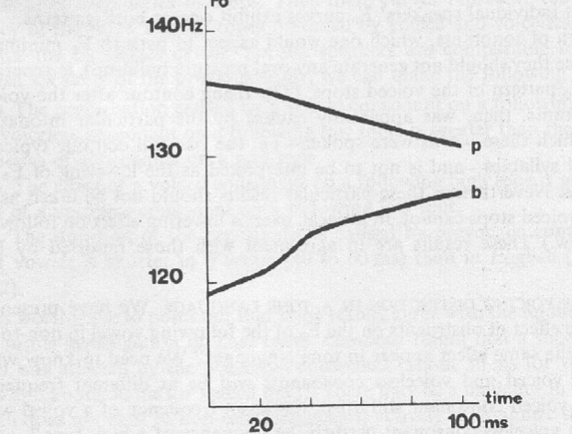
Segmentelle Einflüsse: f0 und K-Stimmhaftigkeit
f0 zum Vokalonset ist höher nach stimmlosen Ks
[p^{h}a]
[ba]
(Hombert et al, 1979, Language¹)
gilt für alle Obstruenten: [s] vs [z], [tʃ] vs. [dʒ].
und auch wenn die stimmlosen Plosiven unaspiriert sind (siehe Löfqvist, 1989, J. Acoustical Soc. America²).
f0-Höhe zum Vokal-Onset kann sogar ein perzeptives Cue sein für den /ba-pa/ Kontrast. (Haggard, 1970)³.
1. hombert79.pdf 2. lofqvistjasa1989.pdf. 3. Haggard, Ambler, Callow (1970). J. Acoustical Soc. America, 47, 613-617.

Slide 12
Segmentelle Einflüsse: f0 und K-Stimmhaftigkeit
(Siehe auch Löfqvist, 1989¹)
1. Je gespannter die Stimmlippen, umso mehr Kraft wird benötigt um die Stimmlippen ins Vibrieren zu setzen.
2. Stimmlose Ks haben daher gespannte Stimmlippen zu Beginn der Stimmhaftigkeit (damit die Stimmlippen nicht zu früh schwingen).
3. Gespannte Stimmlippen führen jedoch zu einer hohen f0.
4. Daher ist f0 oft zum Vokal-Onset höher für stimmlose vs. stimmhafte Ks
1. lofqvistjasa1989.pdf

Slide 13
Segmentelle Einflüsse: f0 und K-Stimmhaftigkeit
Diachrone tonale Entwicklung (Tonogenese)
In vielen asiatischen Sprachen ist ein /ba-pa/ Kontrast durch /pá – pà/ (/pa/ mit steigendem, /pa/ mit fallendem Ton) ersetzt worden.
In Khmu (Sprache von Laos, S.E. Asien)
Dialekt (Nord)
Dialekt (Süd)
[klaŋ]
[klàŋ]
Adler
[glaŋ]
[kláŋ]
Stein
siehe Hombert, Ohala, Ewan Language, 1979, 37-58. (hombert79.pdf ).

Slide 14
Segmentelle Einflüsse: f0, K-Stimmhaftigkeit, akzentuierte Wörter
Das Wort ist akzentuiert und:
K ist stimmhaft
K ist stimmlos
=
+
f0 fällt wegen des stimmlosen Ks

Slide 15
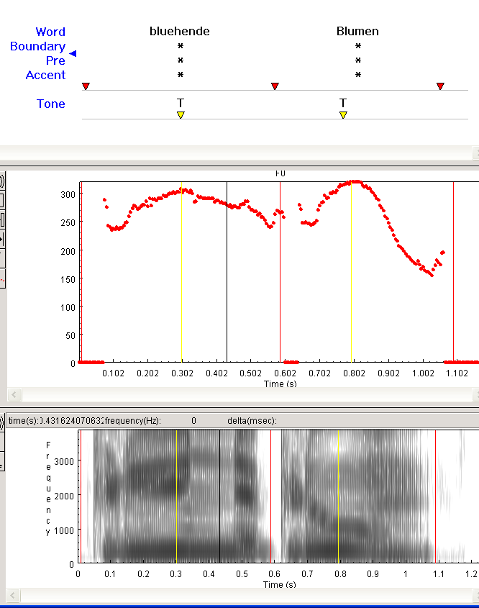
f0, K-Stimmhaftigkeit, akzentuierte Wörter
beide Wörter sind akzentuiert und der davor kommende K ist stimmhaft

Slide 16
f0, K-Stimmhaftigkeit, akzentuierte Wörter
with
in
the
advances
of
science
Kein Gipfel wegen des davor kommenden stimmlosen Ks (obwohl 'science' ganz deutlich akzentuiert wurde)
f0
I
i:
a
ai
Dauer

Slide 17
Segmentelle Einflüsse: Trunkierung
Trunkierung: Das frühe 'Abschneiden' einer f0-Kontur, wenn ungenügendes stimmhaftes Material vorhanden ist.
Betrifft hauptsächlich fallende Konturen im Nachlauf
Nachlauf
= Intervall zwischen dem letzten akzentuierten Wort und Phrasengrenze.
Marianna made the marmalade
f0

Slide 18
Segmentelle Einflüsse: Trunkierung
Zunehmend kürzere Nachläufe
Ich besuche Melanie
Ich besuche Minna
Ich besuche Sven
Ich besuche Mick
Mögliche f0-Anpassungen im Nachlauf
Langer Nachlauf
Kurzer Nachlauf
Komprimierung
Trunkierung
f0-Abstieg ist schneller
f0-Abstieg wird abgeschnitten

Slide 19
Segmentelle Einflüsse: Trunkierung
Deutsch scheint zu trunkieren, englisch eher zu komprimieren (in allen Wörtern wird eine fallende Kontur wahrgenommen)
Schiefer, Sheafer
Schiff (deutsch)
Shift (engl.)
Grabe, Journal of Phonetics, 1998: grabe98.jop.pdf
Siehe auch Rathcke (2009) für deutsch/russisch Vergleiche, IPS Diss. Komparative Phonetik und Phonologie der Intonationssysteme des Deutschen und Russischen. In der Phon-Bib vorhanden.

Slide 20
Segmentelle Einflüsse: Trunkierung und Komprimierung
Trunkierung und Komprimierung sind kontext-bedingte, phonetische Einflüsse.
Der Kontext: je kürzer der Nachlauf, umso trunkierter (deutsch) oder komprimierter (englisch).
Englisch und deutsch haben beide eine fallende Kontur mit unterschiedlichen phonetischen Werten.
d.h. eine fallende Kontur (phonologisch) wird auf unterschiedliche phonetische Weisen realisiert.
Analogie: Deutsch und Französisch haben beide /p/, das sich in diesen Sprachen phonetisch unterscheidet ([p^{h}] deutsch, [p] französisch)

Slide 21
3. Der Einfluss der prosodischen Phrase auf f0: Deklination
Cohen & t’Hart, (1967), Lingua, 19, 177-192.
Deklination ist eine allmähliche Senkung von f0 in der Äußerung
f0
Zeit
Eine physiologische Erklärung – wegen der Senkung des subglottalen Luftdrucks*
*Collier et al (1975), J. Acoustical Soc. America

Slide 22
Einfluss von Deklination auf akzentuierte Wörter
A
C
f0
B
Zeit
Hörer nehmen die Deutlichkeit/Salienz akzentuierter Wörter im Verhältnis zur Phrasenposition wahr.
A, B ähnliche Salienz.
C > A (obwohl die f0-Höhe von A, C dieselbe ist).
Pierrehumbert (1979) JASA, 66, 363-369
http://www.phon.ox.ac.uk/jpierrehumbert/publications/f0_declination.pdf

Slide 23
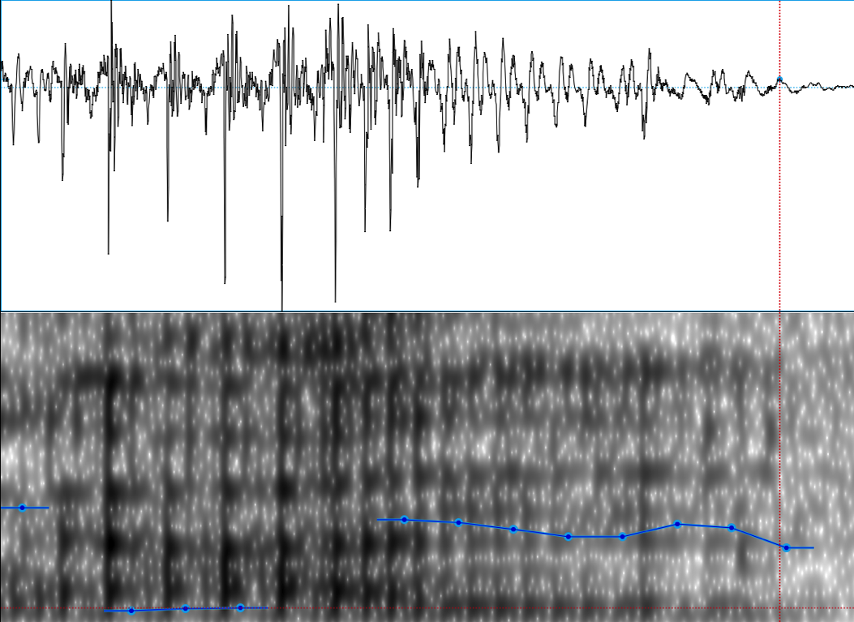
Einfluss der prosodischen Phrase: phrasenfinale Knarrstimme
Fangen wir mit den zwei Tagen an
an

Slide 24
Einfluss der prosodischen Phrase: Gipfelverschiebung
(Nuklear-Akzent = das letzte akzentuierte Wort einer prosodischen Phrase)
A U U A
A U U A
Benno kam mit Karin
Karin kam mit Benno
Wenn 'Benno' akzentuiert wird, erwarten wir einen f0-Gipfel in der Nähe dessen primär betonten Silbe, /ɛn/
Genau wo im /ɛn/ der Gipfel vorkommt, wird von der Phrasenposition beeinflusst: später für pränuklear; früher für nuklear
Silverman, K. & Pierrehumbert, J. (1990) The timing of prenuclear high accents in English. In J. Kingston & M. Beckman (Eds.),Papers in Laboratory Phonology I, p. 72-106. Cambridge University Press.

Slide 25
Zusammenfassung
Akzentuierung und Intonation (z.B. fallend vs fallend-steigend vs. steigend) sind Abstraktionen vom akustischen Signal, die von verschiedenen Kontexten beeinflusst werden, insbesondere:
1. Sprecher
2. Segmenteller Kontext
Anatomie Emotionen
Dialekt
Vokalhöhe
K-Stimmhaftigkeit
Nachlauf-Länge
3. Prosodische Phrase
Deklination
Phrasenfinale Knarrstimme
Unterschiedliche Gipfel-Synchronisierung phraseninitial vs. final.

